Slide 1


Система цифровой идентификации и подтверждения легитимности доступа на основе интеллектуального мониторинга биометрических характеристик
Володин Илья Владиславович
студент *
Евглевский Вячеслав Юрьевич
студент *
Путято Михаил Михайлович
к.т.н., доцент *
Макарян Александр Самвелович
к.т.н., доцент *
Джуринская Ольга Петровна,
профессиональный корпоративный управляющий
* Кубанский государственный технологический университет
Кафедра компьютерных технологий и информационной безопасности
Краснодар, 2021

Slide 2
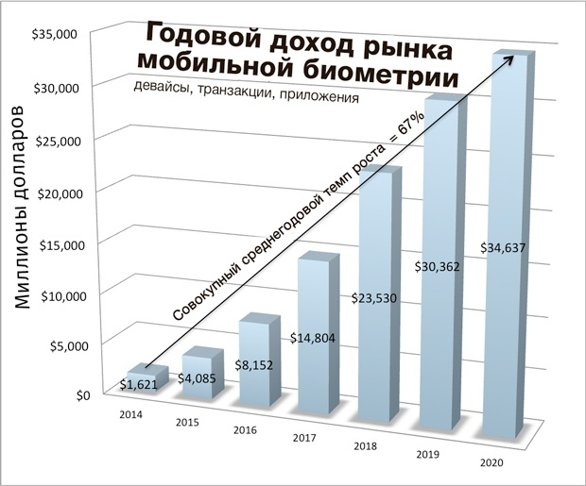


Актуальность цифровой идентификации
Рост темпов информатизации общества
Реализация национальных программ, таких как «Цифровая экономика»
Ежегодный рост мирового рынка поведенческой
биометрии в среднем на 24%
Сложная компрометация биометрических
данных
Ежегодный рост дохода рынка
мобильной биометрии

Slide 3





Где и кем может быть задействован проект?
пользователь
разработчики
механизмов
безопасности
промышленность
информационное
противоборство
экономика

Slide 4






Предлагаемое решение
Анализ входящих сообщений на устройство с использованием интеллектуальных методов
Cмысловая оценка входящего сообщения с применением искусственного интеллекта и машинного обучения
Установление благонадежности источника на основе проведенной оценки
Возможно не только установление благонадежности источника, но и использование данных методик для анализа предпочтений клиента и придания оценки его словам по различным параметрам

Slide 5
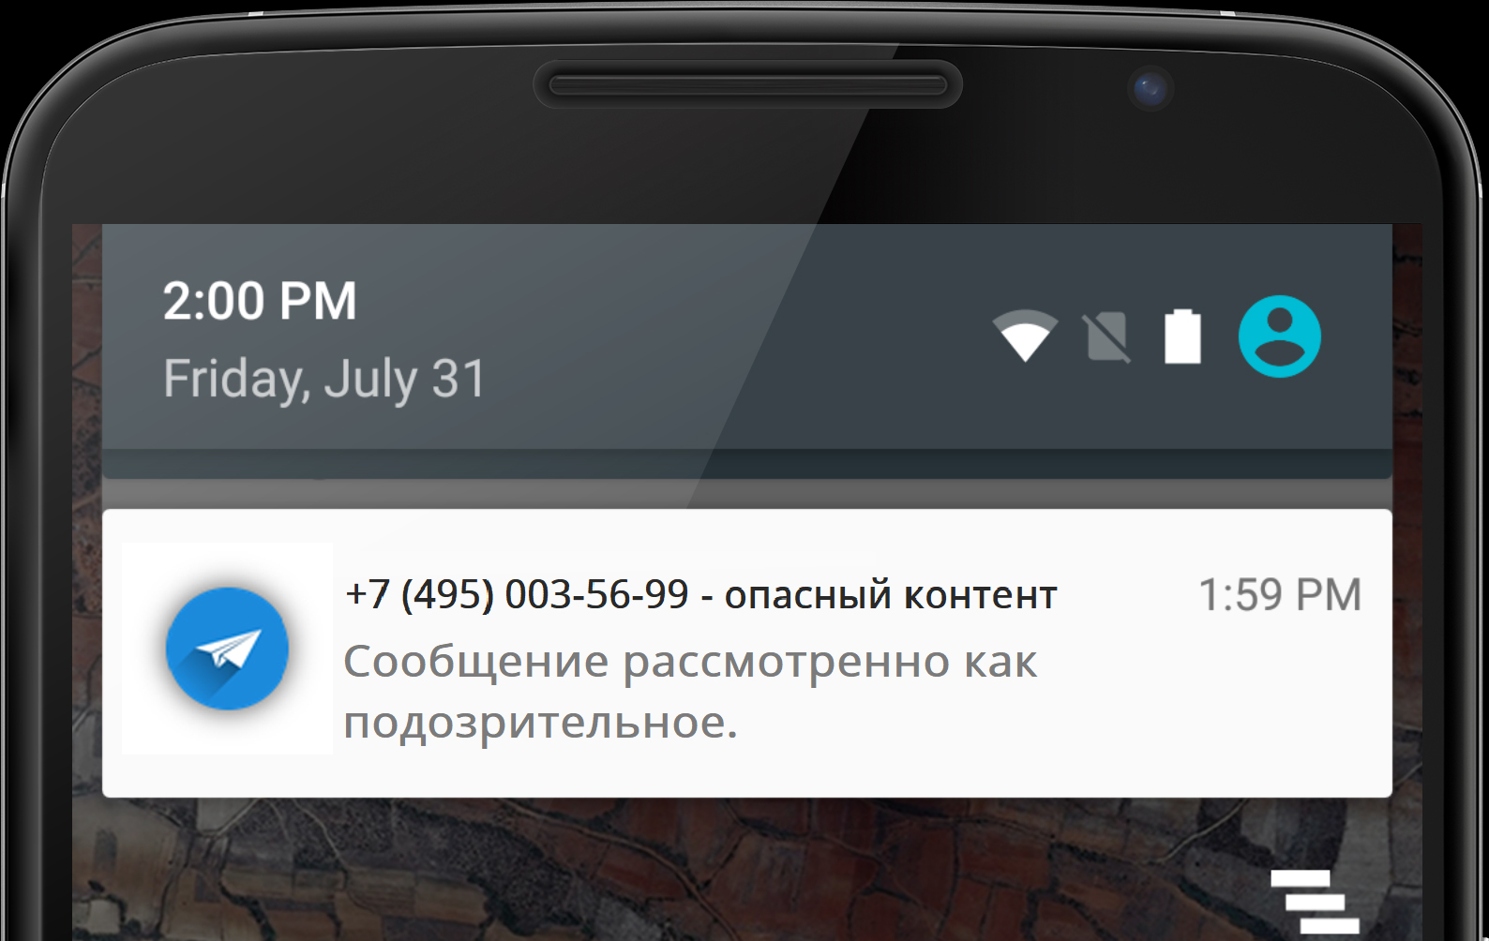
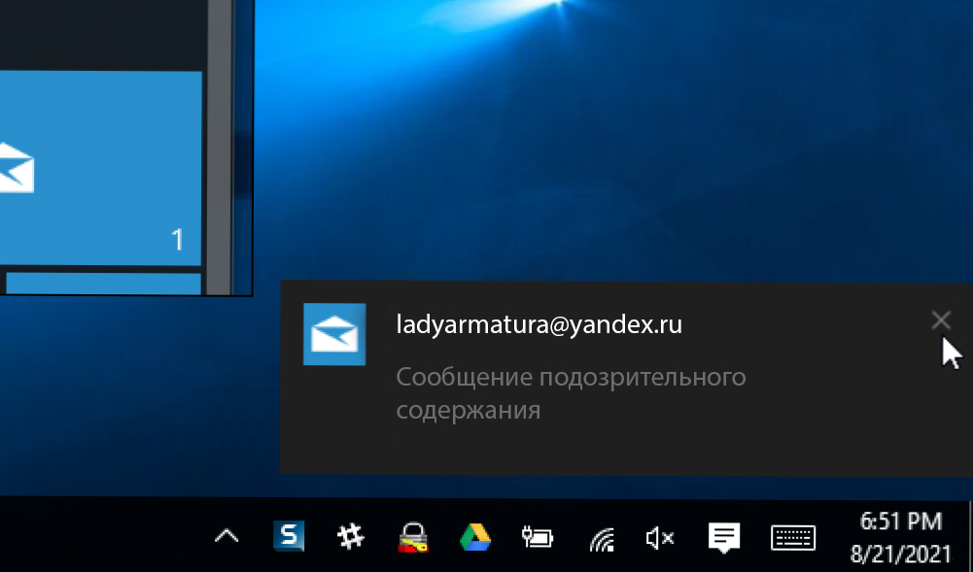
Визуализация

Slide 6


Научная новизна
Использование новых форматов биометрических характеристик
Применение методик интеллектуального мониторинга биометрических характеристик к бизнес-процессам

Slide 7


План реализации проекта. Этап 1.
Разработка архитектуры системы
Разработка архитектуры серверной части
Разработка математической модели и обработки выбранных биометрических параметров
Срок реализации 1 этапа – конец 2021 года.

Slide 8



План реализации проекта. Этап 2.
Разработка desktop-приложения
Разработка Android- и iOS-приложения
Тестирование разработанных приложений
Сопровождение имеющихся систем, выход на иные платформы
Срок реализации 1 этапа – 3 квартал 2022 года.

Slide 9
Результаты проекта по этапам
ЭТАП 1
(конец 2021 года)
Получение системы, готовой к внедрению в инфраструктуру потенциальных компаний-заказчиков;
Оформление программной документации;
Начало выхода на коммерциализацию продукта;
ЭТАП 2
(3 квартал 2022 года)
Получение готовых приложений для рядовых пользователей;
Внедрение продукта в площадки цифровой дистрибуции (Google Play, AppStore и т.п.);
Дальнейшее сопровождение и коммерциализация проекта ;

Slide 10

Конечные результаты проекта
Программное решение для цифровой идентификации и подтверждения легитимности доступа на основе интеллектуального мониторинга биометрических характеристик
Кроссплатформенное приложение на основе полученного программного решения
Вклад в развитие информационной безопасности и цифровизации общества

Slide 11
Авторы
Володин Илья Владиславович, студент 2 курса Института компьютерных систем и информационной безопасности КубГТУ,
ilya.volodin.02@mail.ru,+7(918) 199 00 55
Евглевский Вячеслав Юрьевич, студент 2 курса Института компьютерных систем и информационной безопасности КубГТУ,
evglevsky-v@mail.ru, +7(988) 115 20 66
Руководители проекта:
Путято Михаил Михайлович, член Южного регионального отделения научно-методического совета по
искусственному интеллекту и когнитивным технологиям Российской академии наук,
кандидат технических наук, доцент, Кубанский государственный технологический университет,
putyato.m@gmail.com, +7(964) 904 05 55
Макарян Александр Самвелович, зам. директора по научной работе Института компьютерных систем и информационной безопасности Кубанского государственного технологического университета, кандидат технических наук, доцент,
msanya@yandex.ru, +7(918) 444 64 47
Джуринская Ольга Петровна, профессиональный корпоративный управляющий,
Olga.Dzhurinskaya@bk.ru, +7 (962) 451-95-19
Контакты
Сайт: biomdi.active-test.tech
Телефон: +7(988) 115 20 66
e-mail: evglevs@bk.ru

